Slide 1
Instalación de SQL Server Express 2008 R2

Slide 2
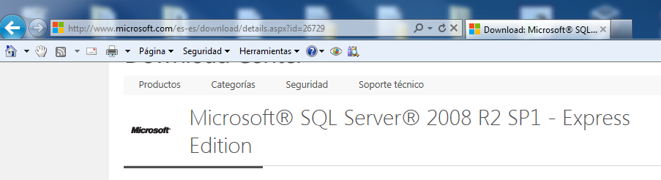

Slide 3
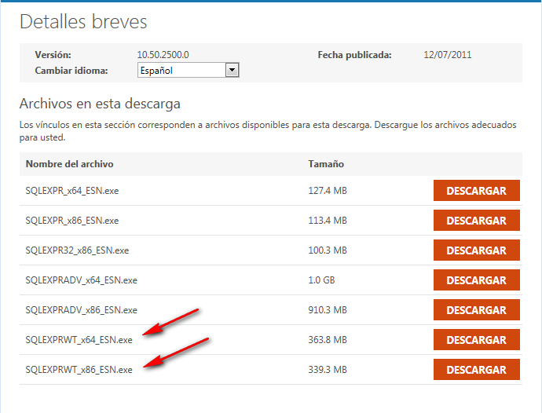
Seleccionaremos la versión que corresponda a nuestro sistema Operativo y que incluya las herramientas administrativas.

Slide 4
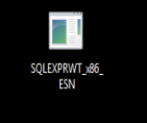
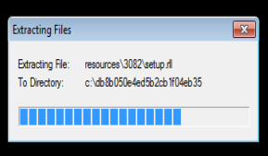
Instalamos la versión que incluye las herramientas administrativas (With Tools).

Slide 5
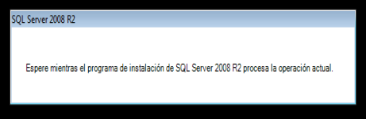
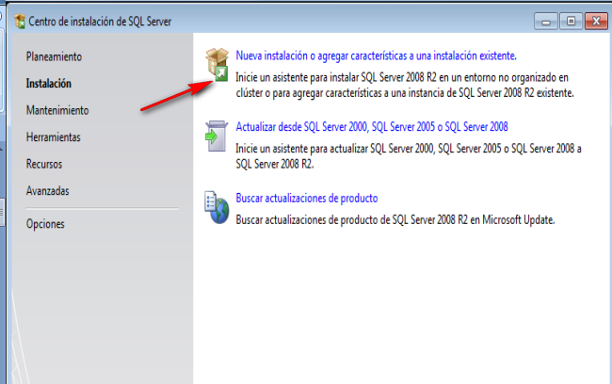
Seleccionamos Nueva instalación

Slide 6
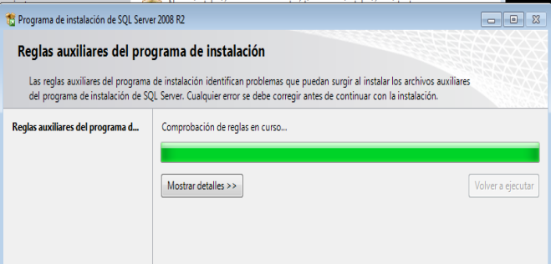
Se valida el cumplimiento de los requisitos necesarios de software previo y de recursos

Slide 7
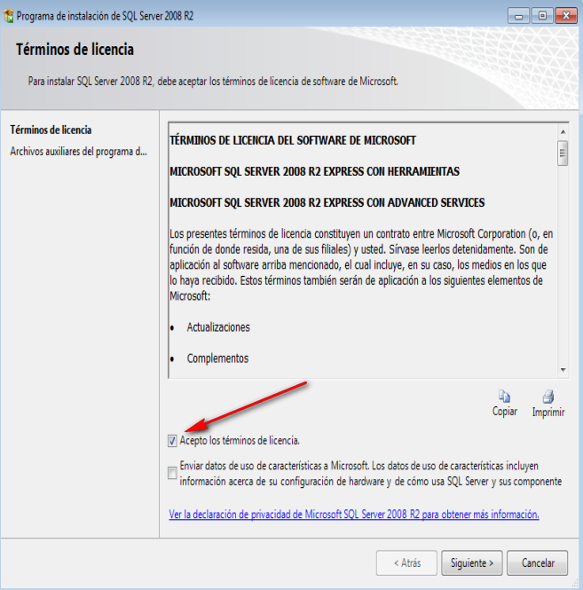
Aceptamos la licencia

Slide 8
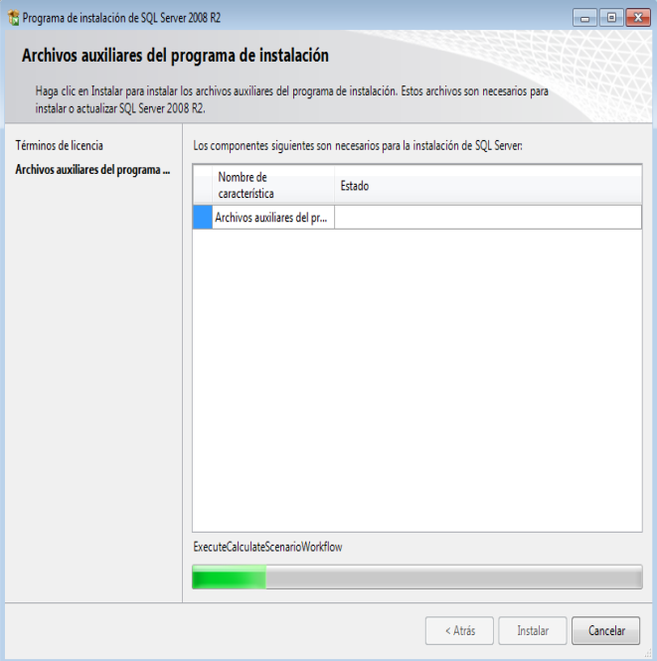
Valida si hay que instalar archivos auxiliares

Slide 10
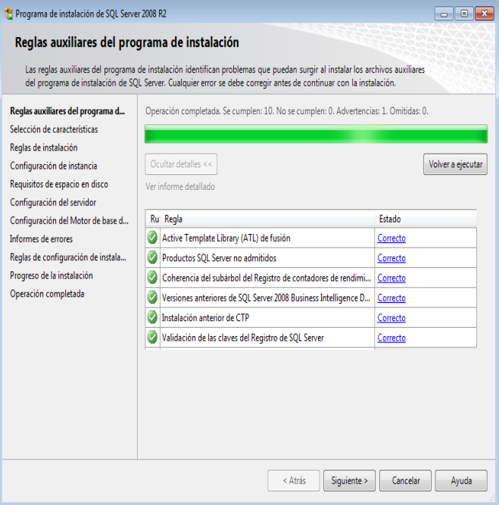
Valida las reglas de instalación

Slide 11
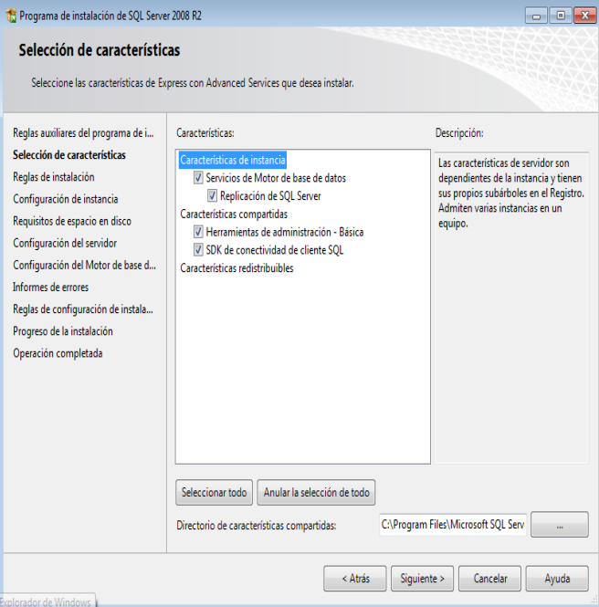
Seleccionamos los componentes: motor, replicación y herramientas administrativas

Slide 12
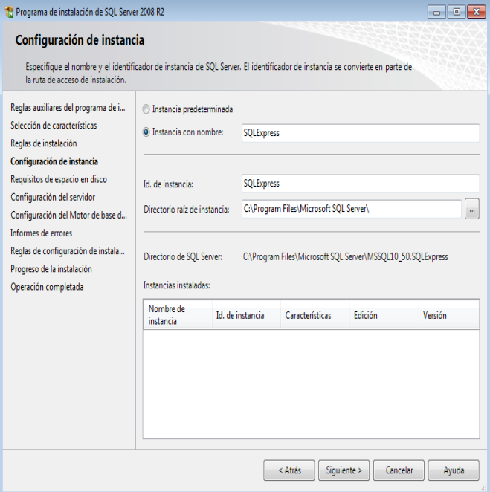
Definimos la instancia y el directorio de instalación. El nombre será SQLExpress, que nos hará falta cada vez que accedamos a nuestro servidor de bases de datos sql server.

Slide 13
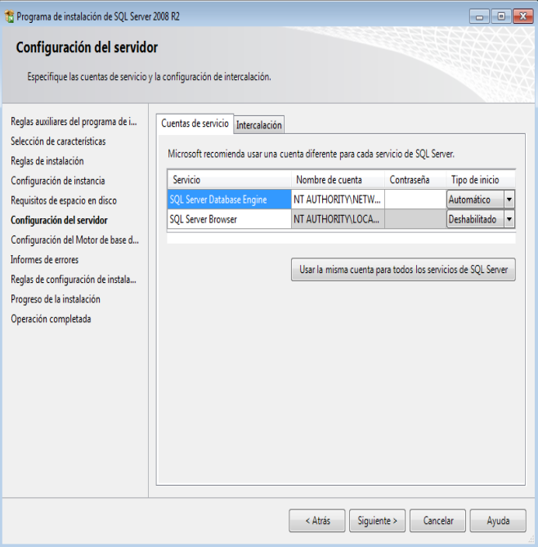
Definimos las cuentas con las que se arrancarán los Servicios del SQL Server

Slide 14
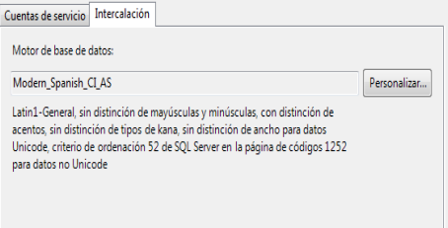
También algunas otras características

Slide 15
Hay dos sistemas de validación de usuarios:
Sólo con usuarios del Dominio Windows
ó
Permitiendo simultanearlos con usuarios propios del SQL Server, lo cual puede provocar problemas de seguridad. En este caso hay que definir el password del usuario super administrador (sa) que será peligrosísimo que pueda filtrarse ya que puede hacerlo todo en el sistema.

Slide 16
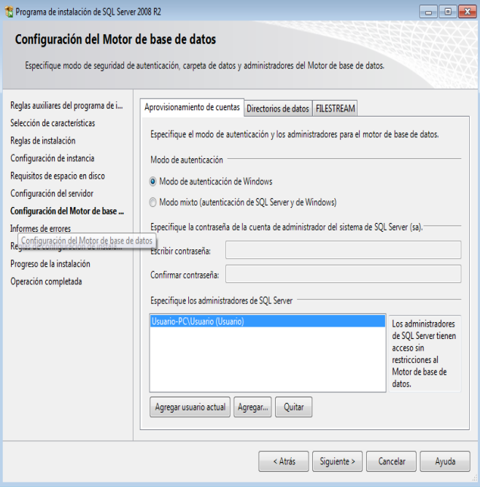

Slide 17
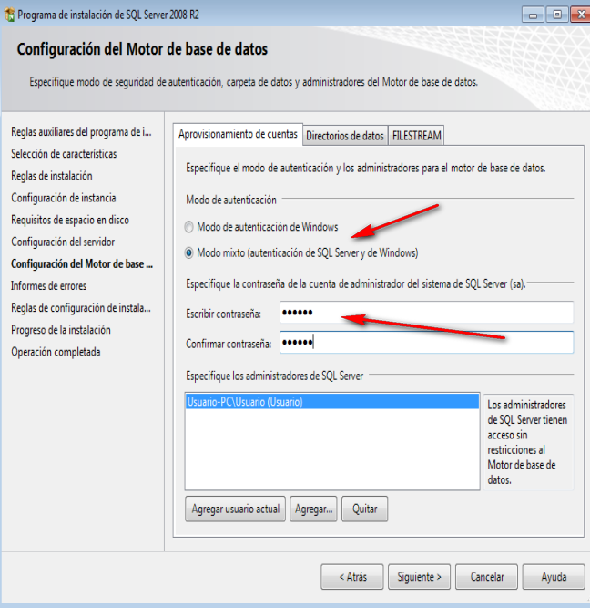

Slide 18
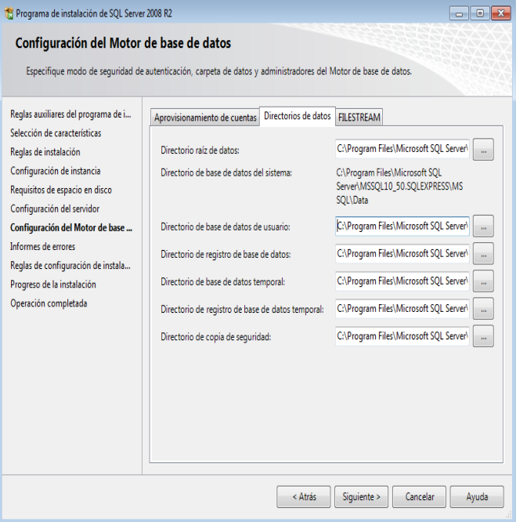
También definiremos las carpetas donde se guardarán los diversos tipos de archivo.

Slide 19
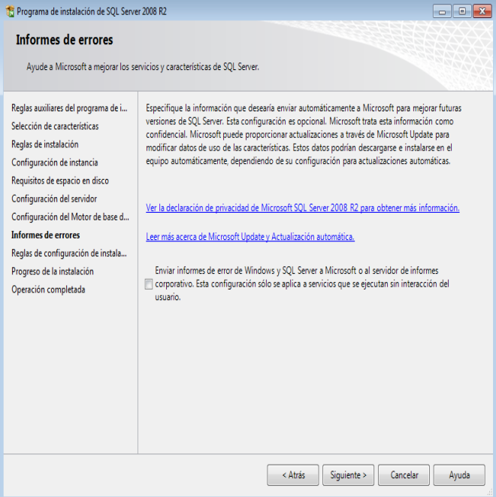

Slide 20
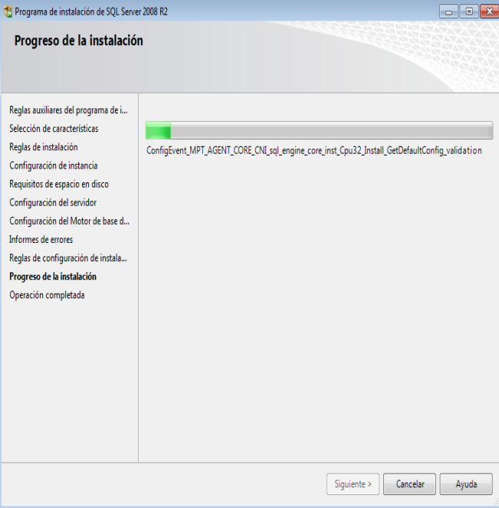
Después tardará bastante realizando la instalación completa

Slide 21
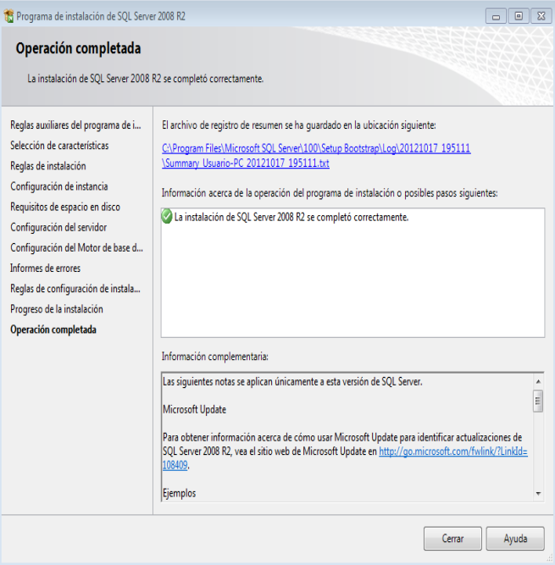
Finalizando la instalación

Slide 22
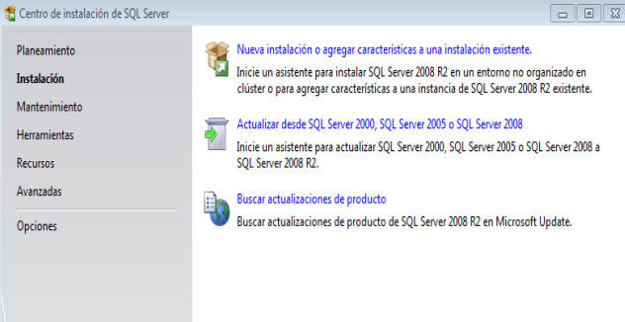
Podemos cerrar la ventana

Slide 23
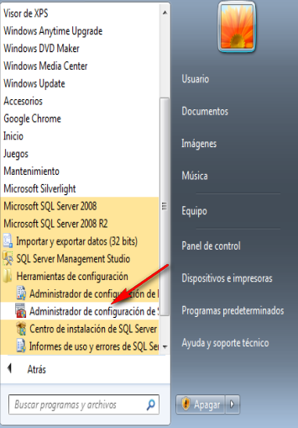
Podremos activar o desactivar los servicios de SQL Server mediante el Administrador de configuración del SQL server

Slide 24
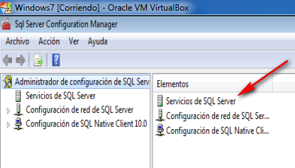

Slide 25
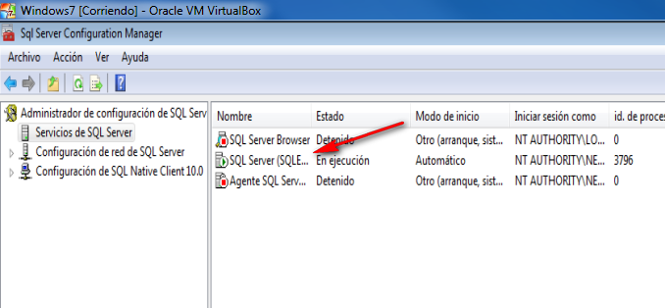
SQL Server es el servicio que tenemos que tener arrancado

Slide 26
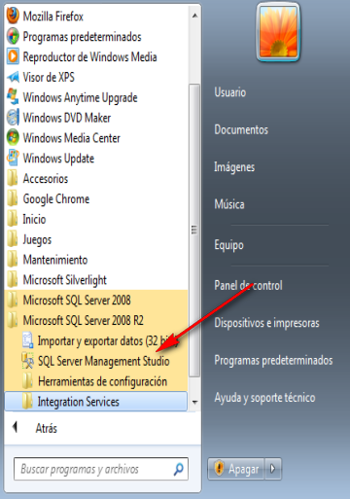
El programa de Administración de la Base de datos es el SQL Server Management Studio

Slide 27
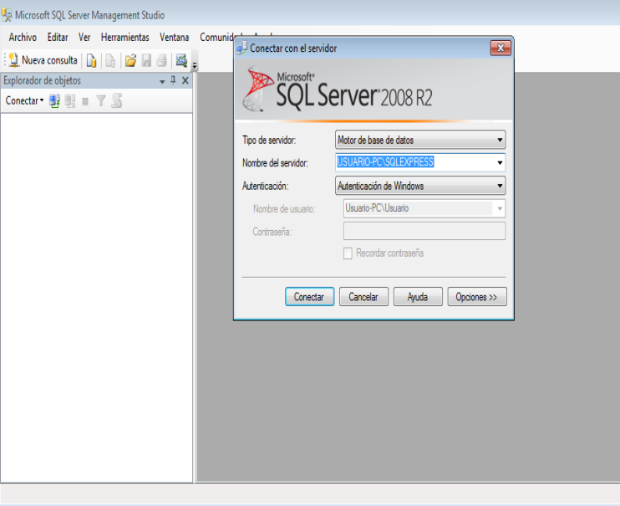
Especificaremos el usuario y la instancia de SQL Server

Slide 28
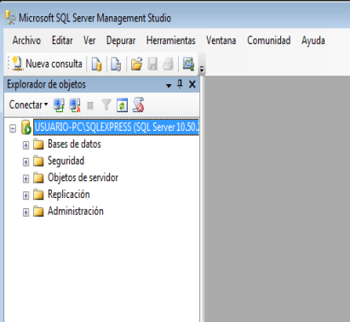
En este entorno podremos efectuar operaciones sobre la base de datos

